Slide 1
Présentation du projet : TRACABILITÉ RFID
Avec Pierre GÖRGE / Paul CHESNE / Maxime GUILLOU / Julio GOMEZ-REYES

Slide 2
Finalité du projet
Simplifier le partage de matériel entre emprunteurs en leur faisant gagner du temps grâce à un système en temps réel d’état d’emprunt de matériels

Slide 3
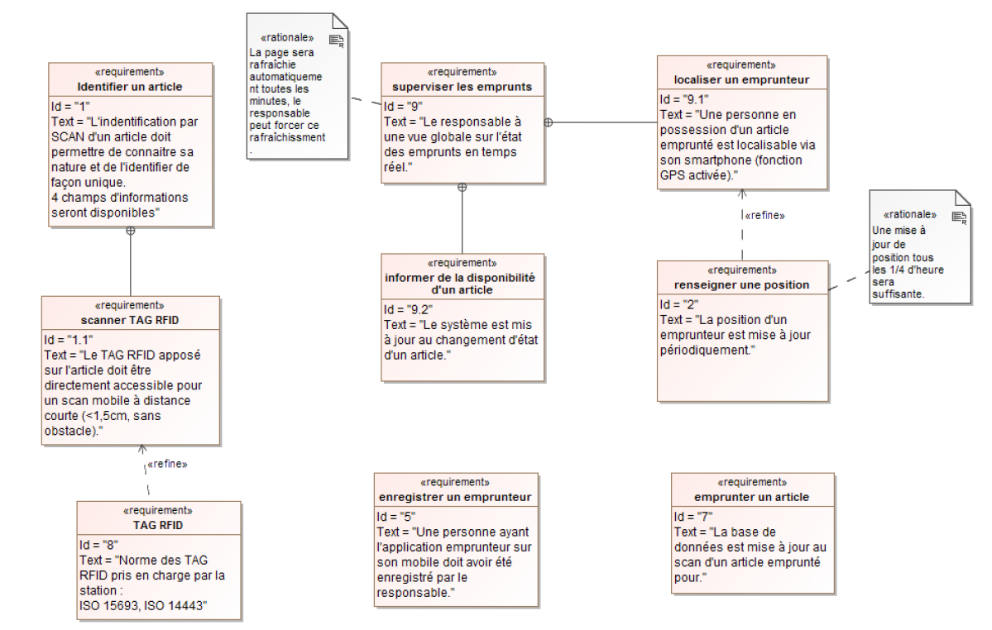
Exigences du projet

Slide 4
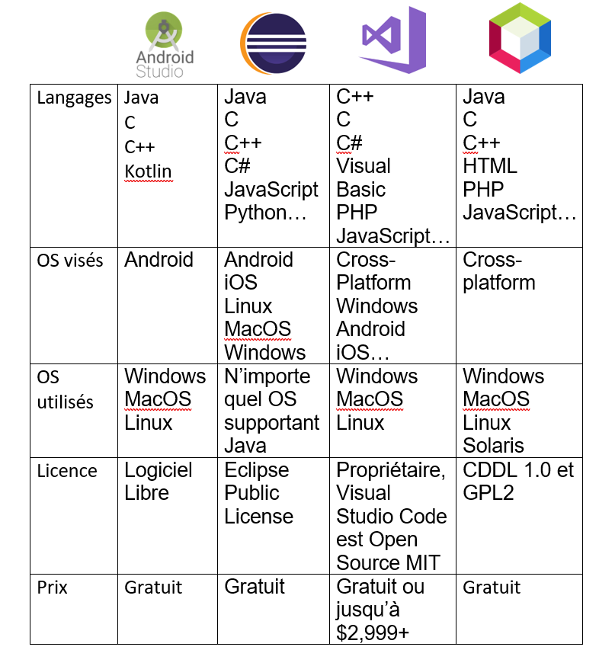
Choix de l’IDE

Slide 5
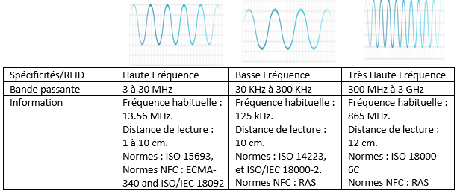
RFID

Slide 6
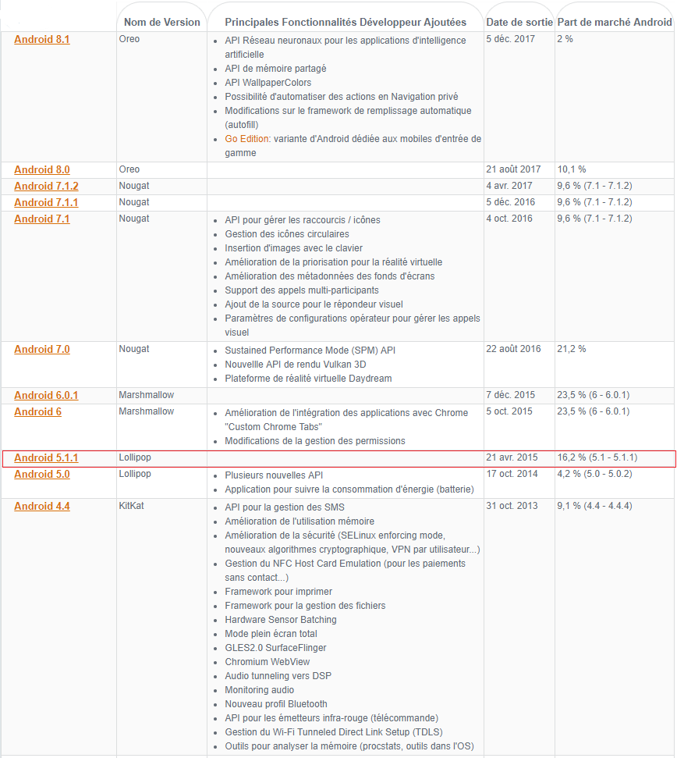
Android
Améliorations majeures dans la version 4.4
Android 5.1.1 est le choix le plus logique

Slide 7

Rôle étudiant 4 : Application emprunteur
Application Emprunteur
Scanner une étiquette RFID
Sécuriser le matériel
Emprunte le matériel
Information sur le matériel
Création d’une partie d’application « emprunteur » sous Android Studio
Aider à la création de la partie application « Scan» avec l’étudiant 3

Slide 8
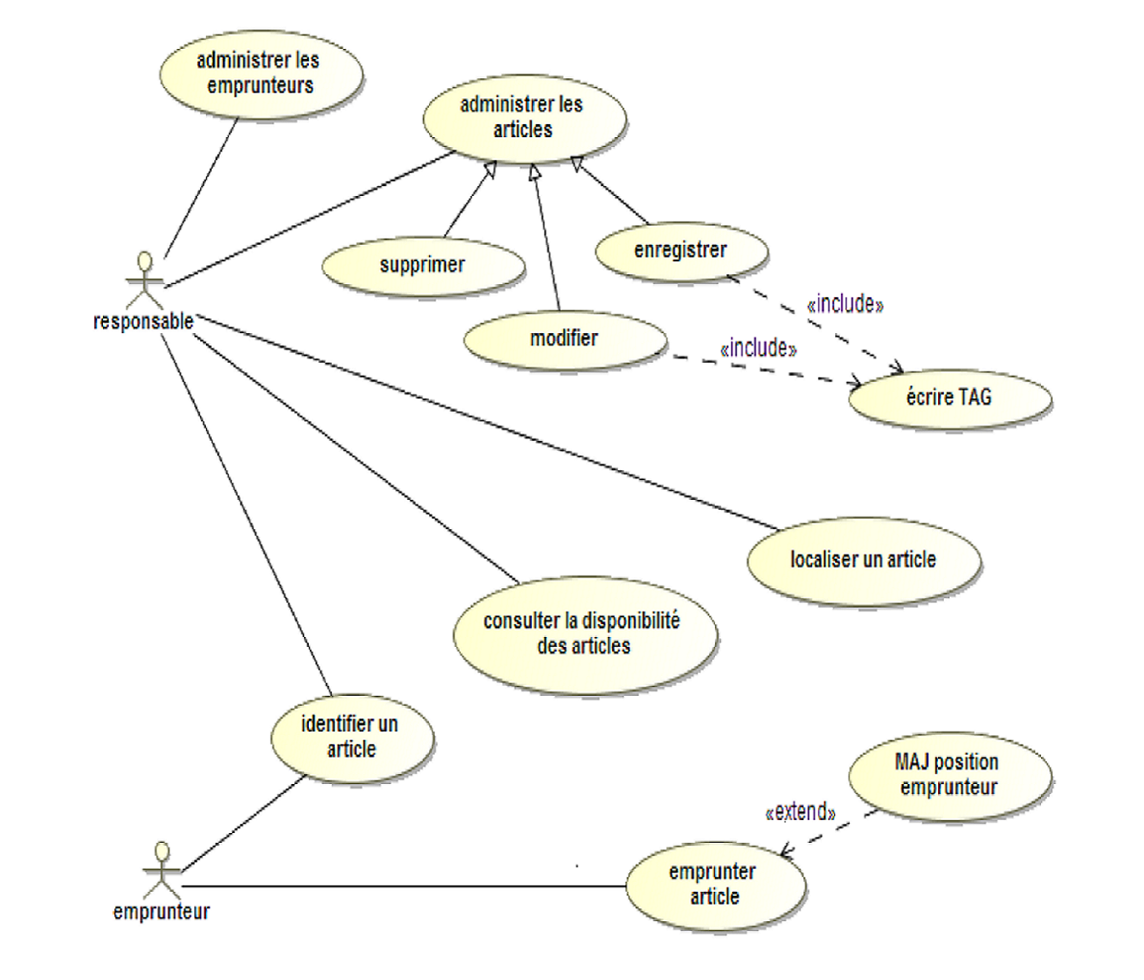
Cas d’utilisation Emprunteur

Slide 9
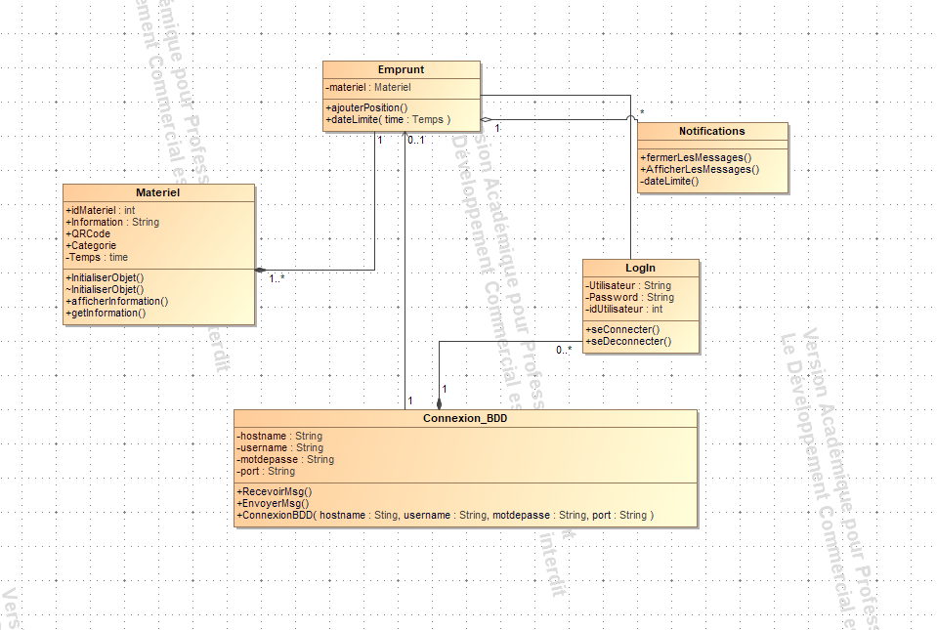
Diagramme de classe

Slide 10
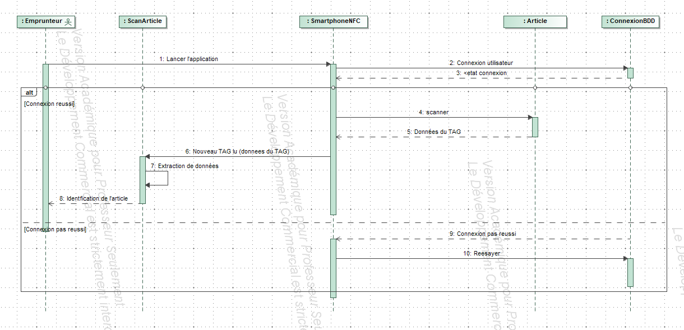
Identification par NFC

Slide 11
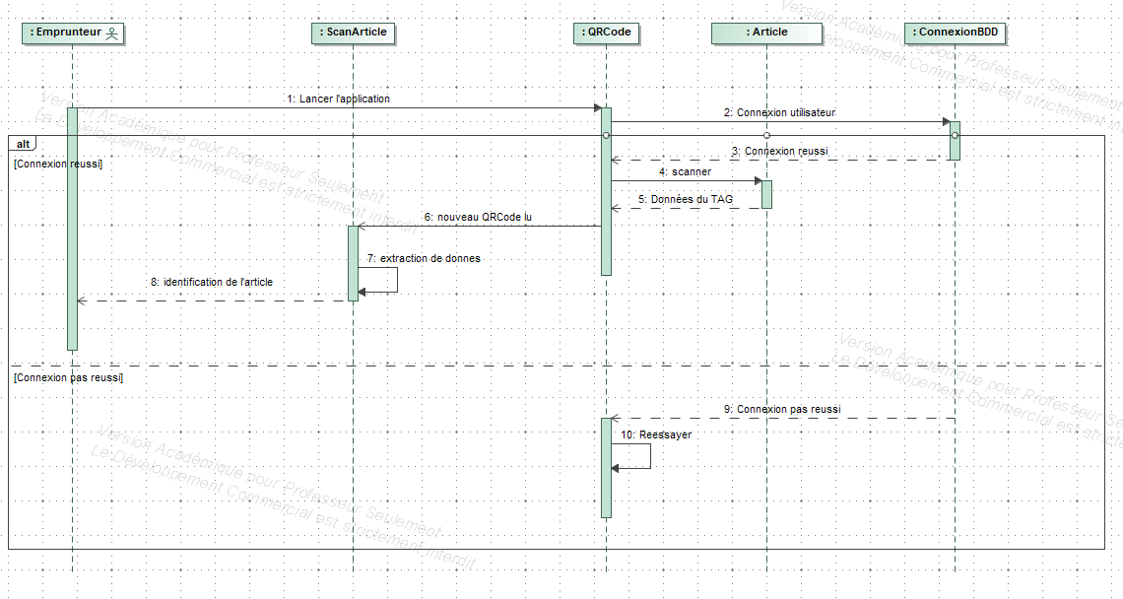
Identification par QR code

Slide 12
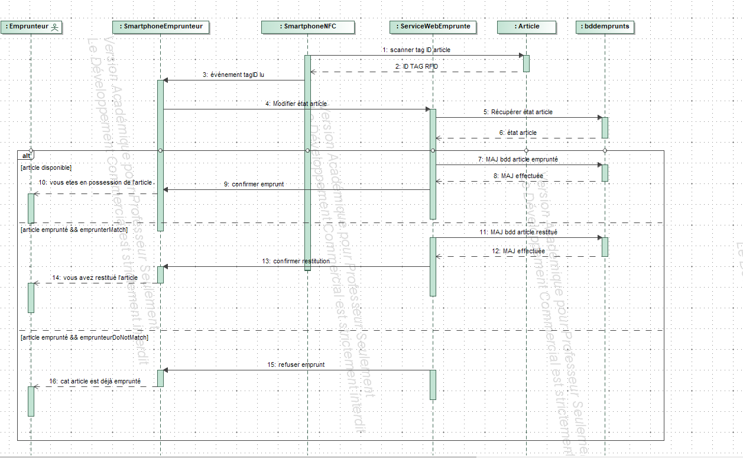
Emprunter par NFC

Slide 13
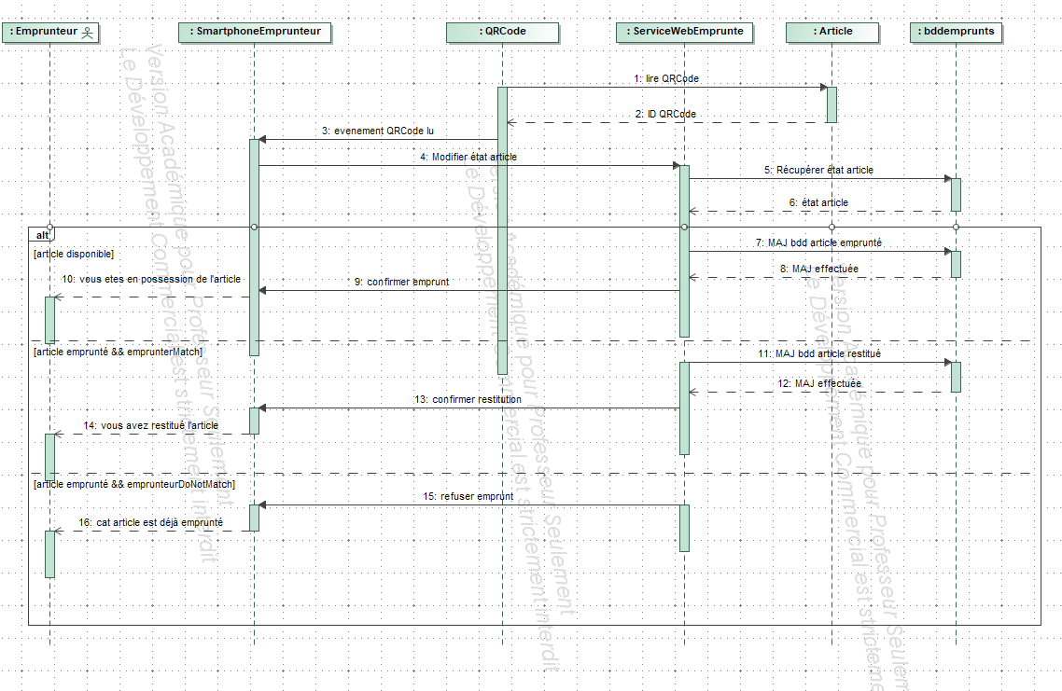
Emprunter par QR Code

Slide 14
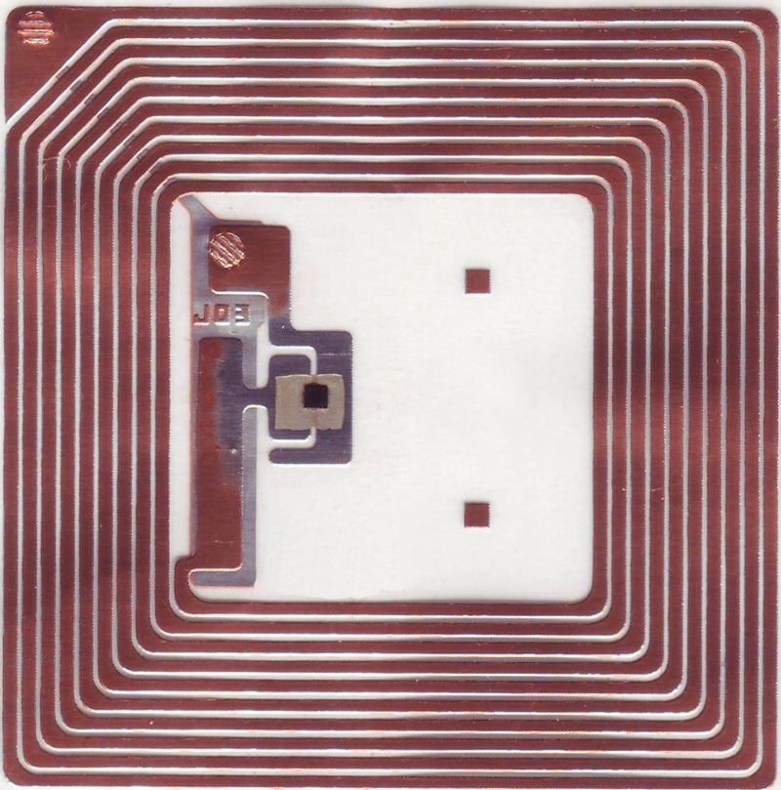
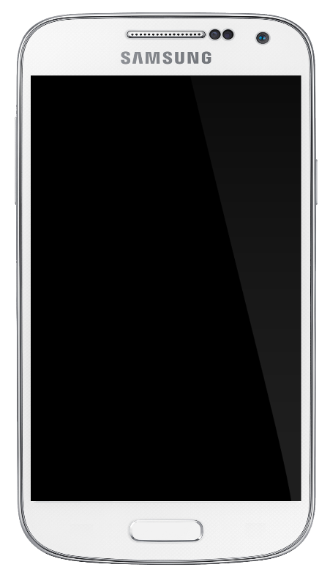



Matériels & technologies
Physique
Logiciel

Slide 15

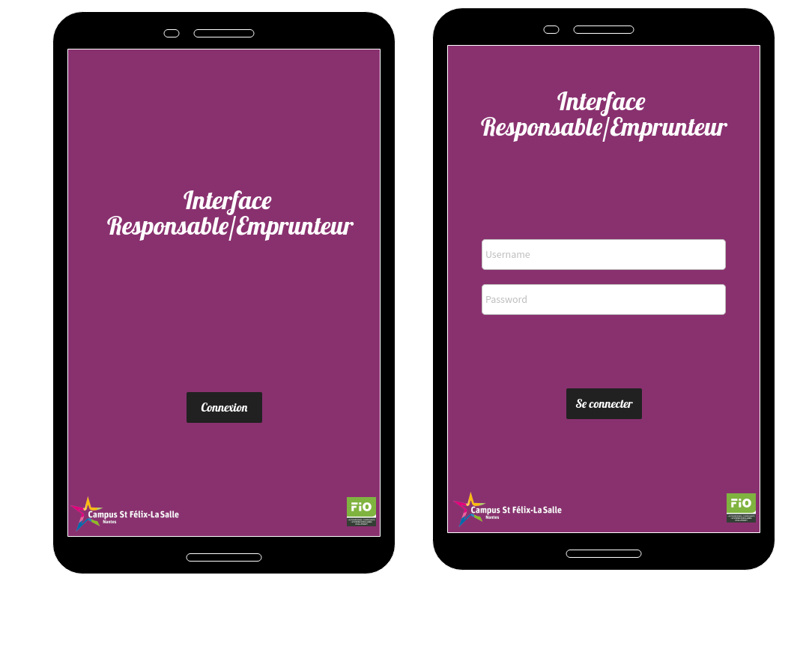
IHM

Slide 16
